Slide 1


第七章 正弦稳态电路的分析
7.5
阻抗和导纳
7.6
正弦稳态电路的分析
7.7
正弦稳态电路的功率
7.8
复功率
7.9
最大功率传输

Slide 2
重点：
1. 阻抗和导纳；
2. 正弦稳态电路的分析；
3. 正弦稳态电路的功率分析；
返 回

Slide 3


C | L
X_{C}=-1/ω C， 称为容抗
Β _{C} = ω C， 称为容纳
X_{L}=ωL=2πfL，称为感抗
B_{L}=-1/ω L =-1/2πfL， 称为感纳

Slide 4

7-5 阻抗和导纳
1. 阻抗
正弦稳态情况下
+
不含独
立源线
性网络
+
Z
-
-
类似欧姆定律的相量形式定义参数Z
阻抗模
阻抗角
返 回
上 页
下 页

Slide 5

当无源网络内为单个元件时有：
+
+
+
R
C
L
-
-
-
表明
Z 可以是实数，也可以是虚数。
返 回
上 页
下 页

Slide 6
2. RLC串联电路
R
L
R
jω L
+
-
+
u_{L}
-
+
-
+
-
+
u_{R}
+
+
+
+
u
u_{C}
Z
C
i
-
-
-
-
-
KVL：
Z — 复阻抗；|Z| —复阻抗的模；ϕ_{Z} —阻抗角； R —电阻(阻抗的实部)；X—电抗(阻抗的虚部)。
返 回
上 页
下 页

Slide 7
Z — 复阻抗；|Z| —复阻抗的模；ϕ_{Z} —阻抗角； R —电阻(阻抗的实部)；X—电抗(阻抗的虚部)。
转换关系：
R=|Z|cosϕ_{Z}
X=|Z|sinϕ_{Z}
或
|Z|
阻抗三角形
X
ϕ_{Z}
思考电压三角形
R
返 回
上 页
下 页

Slide 8
分析 R、L、C 串联电路得出
（1）Z=R+j(ωL-1/ωC)=|Z| ϕ_{Z} 为复数，称复阻抗。
（2）ωL > 1/ωC ，X>0， ϕ_{Z}>0，电路为感性，
电压超前电流。
相量图：电流为参考相量，
+
-
等效电路
+
R
+
ϕ_{Z}
U_{X}
jω L_{eq}
-
-
会出现分电压大于总电压的现象。
返 回
上 页
下 页

Slide 9
（3）ωL<1/ωC， X<0， ϕ_{z} <0，电路为容性，
电压落后电流。
ϕ_{z}
+
-
U_{X}
+
等效电路
R
+
-
-
（4）ωL=1/ωC ，X=0， ϕ _{z}=0，电路为电阻性，
电压与电流同相。
+
+
等效电路
R
-
-
返 回
上 页
下 页

Slide 10
例1-1
已知：R=15Ω, L=0.3mH, C=0.2μF,
求 i, u_{R} , u_{L} , u_{C}。
R
L
R
jω L
+
-
+
u_{L}
-
+
u_{R}
-
+
解
画出相量模型
+
+
-
+
+
u
u_{C}
C
-
i
-
-
-

Slide 11
则
返 回
上 页
下 页

Slide 12
相量图
ϕ
-3.4°
注意
U_{L}=8.42>U=5，分电压大于总电压。
返 回
上 页
下 页

Slide 13
3.导纳
正弦稳态情况下
+
不含独
立源线
性网络
+
Y
-
-
导纳模
导纳角
返 回
上 页
下 页

Slide 14
对同一二端网络:
当无源网络内为单个元件时有：
+
+
+
R
L
C
-
-
-
表明
Y 可以是实数，也可以是虚数。
返 回
上 页
下 页

Slide 15
4. RLC并联电路
i
+
i_{R}
i_{L}
i_{C}
+
+
u
R
Y
L
C
R
jωL
-
-
-
由KCL：
返 回
上 页
下 页

Slide 16
Y—复导纳；|Y| —复导纳的模；ϕ_{Y} — 导纳角；
G —电导(导纳的实部)；B —电纳(导纳的虚部)；
转换关系：
G=|Y|cosϕ _{Y}
B=|Y|sinϕ _{Y}
或
|Y|
B
导纳三角形
ϕ_{Y}
G
返 回
上 页
下 页

Slide 17
分析 R、L、C 并联电路得出：
（1）Y=G+j(ωC-1/ωL)=|Y| ϕ_{Y} 为复数，称复导纳。
（2）ωC >1/ωL，B>0，ϕ_{Y} >0，电路为容性，
电流超前电压。
相量图：选电压为参考向量，
ϕ_{Y}
I_{B}
注意
RLC并联电路会出现分电流大于总电流的现象。
返 回
上 页
下 页

Slide 18
+
等效电路
R
-
（3）ωC<1/ωL，B<0，ϕ_{y}<0，电路为感性，
电流落后电压；
ϕ_{y}
返 回
上 页
下 页

Slide 19
等效电路
+
R
jω L_{eg}
-
（4）ωC=1/ωL，B=0，ϕ _{y} =0，电路为电阻性，
电流与电压同相。
等效电路
+
+
R
-
-
返 回
上 页
下 页

Slide 20
5. 复阻抗和复导纳的等效互换
R
Z
jX
Y
G
jB
注意
一般情况G≠1/R ，B≠1/X。若Z为感性，X>0，则 B<0，即仍为感性。
返 回
上 页
下 页

Slide 21
同样，若由Y变为Z，则有：
R
Y
G
jB
Z
jX
返 回
上 页
下 页

Slide 22
例
RL串联电路如图，求在ω＝10⁶rad/s时的等效并联电路的器件参数。
50Ω
解
RL串联电路的阻抗为
0.06mH
R'
L'
返 回
上 页
下 页

Slide 23
注意
一端口N₀的阻抗或导纳是由其内部的参数、结构和正弦电源的频率决定的，在一般情况下，其每一部分都是频率的函数，随频率而变；
一端口N₀中如不含受控源，则有
或
但有受控源时，可能会出现
或
其实部将为负值；
返 回
上 页
下 页

Slide 24
注意
一端口N₀的两种参数Z和Y具有同等效用，彼此可以等效互换，其极坐标形式表示的互换条件为
返 回
上 页
下 页

Slide 25
6. 阻抗（导纳）的串联和并联
阻抗的串联
Z₁
Z₂
Z_{n}
+
Z
+
－
-
分压公式
返 回
上 页
下 页

Slide 26
导纳的并联
+
+
Y₁
Y₂
Y_{n}
Y
－
-
分流公式
两个阻抗Z₁、Z₂的并联等效阻抗为：
返 回
上 页
下 页

Slide 27
例1
求图示电路的等效阻抗， ω＝10⁵rad/s 。
R₁
解
感抗和容抗为：
30Ω
R₂
100Ω
1mH
0.1μF
返 回
上 页
下 页

Slide 28
例2
图示电路对外呈现感性还是容性？
－j6Ω
解
等效阻抗为
3Ω
j4Ω
5Ω
3Ω
电路对外呈现容性。
返 回
上 页
下 页

Slide 29
解2
用相量图求解，取电感电流为参考相量：
3Ω
－j6Ω
＋
＋
－
j4Ω
5Ω
－
－
3Ω
电压滞后于电流，电路对外呈现容性。
返 回
上 页
下 页

Slide 30
例3
已知电流表读数：
A₁
＝8A
A₂
＝6A
A₀
＝?
A₀
Z₁
Z₂
A₀
＝I_{0max}=?
A₁
A₂
A₀
＝I_{0min}=?
A₀
＝
A₂
＝?
A₁
解
返 回
上 页
下 页

Slide 31
例
图为RC选频网络，求u₁和u₀同相位的条件及
解
设：Z₁=R+jX_{C}, Z₂=R//jX_{C}
＋
R
u₁
jX_{C}
＋
jX_{C}
R
u_{o}
－
－
返 回
上 页
下 页

Slide 32
7.6 正弦稳态电路的分析
电阻电路与正弦电流电路的分析比较：
返 回
上 页
下 页

Slide 33
结论
1.引入相量法，电阻电路和正弦电流电路依据的电路定律是相似的。
2.引入电路的相量模型，无需写时域微分方程，直接列写相量形式的代数方程。
3.引入阻抗以后，可将电阻电路中讨论的所有网络定理和分析方法（结点电压法、回路电流法、叠加、戴维南）都推广应用于正弦稳态的相量分析中。直流（f =0)是一个特例。
返 回
上 页
下 页

Slide 34
相量法分析正弦稳态电路的主要步骤
(一) 画出电路的相量模型（电源、电阻、电感、电容的转化）
(二) 建立复系数（电阻电导变为阻抗和导纳）电路方程或写出相应公式，并求解得到电压电流的相量表达式。
(三) 根据所计算得到的电压相量和电流相量，写出相应的瞬时值表达式。

Slide 35
例1
已知：
求各支路电流。
i₂
R₁
R₁
i₁
i₃
+
R₂
+
R₂
C
Z₂
u
Z₁
_
L
_
解
画出电路的相量模型
返 回
上 页
下 页

Slide 36
R₁
+
R₂
Z₂
Z₁
_
返 回
上 页
下 页

Slide 37
R₁
+
R₂
Z₂
Z₁
_
返 回
上 页
下 页

Slide 38
例2
列写电路的回路电流方程和结点电压方程
_
_
+
+
R₂
R₂
C
L
R₁
R₁
R₃
R₄
R₄
R₃
解
回路方程
返 回
上 页
下 页

Slide 39
_
+
R₂
R₁
R₄
R₃
结点方程
返 回
上 页
下 页

Slide 40
例3
Z₂
Z₂
Z₁//Z₃
+
Z
Z₁
Z₃
Z
-
解
方法1：电源变换
返 回
上 页
下 页

Slide 41
方法2：戴维宁等效变换
+
Z_{eq}
Z₂
+
Z
Z₁
Z₃
-
-
求开路电压：
求等效电阻：
返 回
上 页
下 页

Slide 42
例4
求图示电路的戴维宁等效电路。
_
+
50Ω
+
100Ω
50Ω
+
j300Ω
j300Ω
+
+
_
_
_
_
解
求开路电压：
返 回
上 页
下 页

Slide 43
_
+
+
100Ω
100Ω
j300Ω
+
+
_
_
_
求短路电流：
返 回
上 页
下 页

Slide 44
例5
用叠加定理计算电流 ,
Z₁
Z₂
+
Z₁
Z₂
Z₃
Z₃
-
解
返 回
上 页
下 页

Slide 45
Z₁
Z₂
+
Z₁
Z₂
+
Z₃
Z₃
-
-
返 回
上 页
下 页

Slide 46


例6
已知平衡电桥 为平衡状态，Z₁=R₁ , Z₂=R₂ , Z₃=R₃+jωL₃。 求：Z_{x}=R_{x}+jωL_{x}。
解
平衡条件：Z₁ Z₃= Z₂ Z_{x} 得
R₁(R₃+jωL₃)=R₂(R_{x}+jωL_{x})
Z₁
Z₂
R_{x}=R₁R₃ /R₂ , L_{x}=L₃ R₁/R₂
Z_{x}
Z₃
∼
返 回
上 页
下 页

Slide 47
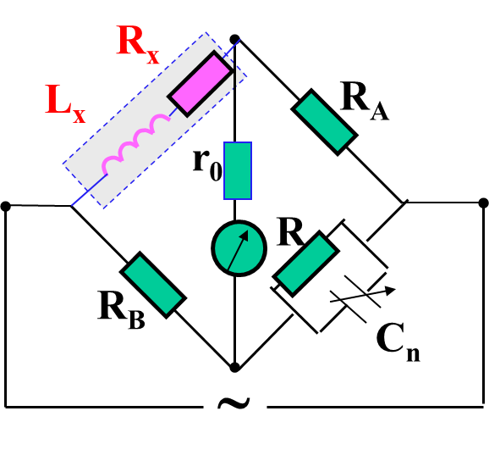
利用电桥精确测量实际电感线圈的参数L_{x}和R_{x}
解：
调节C_{n}使电桥平衡有：
得：

Slide 48
例7
已知：Z=（10+j50）Ω , Z₁=（400+j1000）Ω。
Z
解
+
Z₁
_
返 回
上 页
下 页

Slide 49
例9
移相桥电路。当R₂由0→∞时，
+
b
+
+
R₂
R₁
b
a
b
-
-
+
+
_
R₁
-
-
a
解
用相量图分析
当R₂=0，θ =180°；
当R₂ →∞，θ =0°。
返 回
上 页
下 页

Slide 50
思考题
已知：U=115V, U₁=55.4V , U₂=80V, R₁=32Ω ,
f=50Hz。 求：线圈的电阻R₂和电感L₂ 。
解
方法一、 画相量图分析。
+
_
+
R₁
+
R₂
L₂
_
θ
θ₂
_
返 回
上 页
下 页

Slide 51

θ
θ₂
返 回
上 页
下 页

Slide 52
方法二、
+
_
+
R₁
+
R₂
其余步骤同解法一。
L₂
_
_
返 回
上 页
下 页

Slide 53
方法三、
+
_
+
R₁
+
R₂
解得：
L₂
_
_
返 回
上 页
下 页

Slide 54
例10
图示电路，
_
+
R₁
jX_{C}
+
jX_{L}
R₂
_
解
返 回
上 页
下 页

Slide 55
例11
求RL串联电路在正弦输入下的零状态响应。
解
应用三要素法
+
R
+
L
_
_
用相量法求正弦稳态解
返 回
上 页
下 页

Slide 56
注意
过渡过程与接入时刻有关
直接进入稳定状态
i
0
t
返 回
上 页
下 页

Slide 57
i
t
0
出现瞬时电流大于稳态电流现象
返 回
上 页
下 页

Slide 58
7.7 正弦稳态电路的功率
1. 瞬时功率
i
+
无源
网络
u
_
第一种分解方法；
有效值
第二种分解方法。
返 回
上 页
下 页

Slide 59
第一种分解方法：
p
UIcosϕ 恒定分量。
u
i
0
ω t
UIcos (2ω t －ϕ)为正弦分量。
p 有时为正, 有时为负；
p>0, 电路吸收功率；
p<0，电路发出功率；
返 回
上 页
下 页

Slide 60
第二种分解方法：
相当于电阻元件消耗的瞬时功率。
UIcosϕ (1-cos2ω t)为不可逆分量。（有功）
ω t
0
UIsinϕ sin2ω t为可逆分量。（无功）
正交
• 相当于电抗吸收的瞬时功率，与外电路周期性交换。部分能量在电源和一端口之间来回交换。
返 回
上 页
下 页

Slide 61
2.平均（有功）功率 P
有效值
P 的单位：W（瓦）
ϕ =ψ_{u}-ψ_{i}：功率因数角。对无源网络，为
其等效阻抗的阻抗角。
cos ϕ ：功率因数。
返 回
上 页
下 页

Slide 62
cosϕ
1, 纯电阻
0， 纯电抗
一般地 , 有： 0≤⏐cosϕ⏐≤1
X<0, ϕ <0 , 容性，
X>0, ϕ >0 , 感性，
电流 滞后电压，标“滞后”，若电流 超前电压，标“超前”
结论
平均功率实际上是电阻消耗的功率之和，亦称为有功功率。表示电路实际消耗的功率，它不仅与电压电流有效值有关，而且与 cosϕ 有关，这是交流和直流的区别, 主要由于电压、电流存在相位差。
返 回
上 页
下 页

Slide 63
解：
注意：1.标准余弦 2.使用有效值计算

Slide 64
3. 无功功率 Q
单位：var (乏)。
Q 的大小反映网络与外电路交换功率的速率。是由储能元件L、C的性质决定的
4. 视在功率S
电气设备的容量
返 回
上 页
下 页

Slide 65
4. 视在功率S
电气设备的容量
视在功率并不代表电路实际的吸收功率，它反映电气设备的容量。单位：VA（伏安），（不用W，以示区别）
功率因数可以反映了设备利用效率。

Slide 66
有功，无功，视在功率的关系：
有功功率: P=UIcosϕ 单位：W
无功功率: Q=UIsinϕ 单位：var
视在功率: S=UI 单位：VA
S
功率三角形
Q
ϕ
P
返 回
上 页
下 页

Slide 67
5. R、L、C元件的有功功率和无功功率
i
+
P_{R} =UIcosϕ =UIcos0° =UI=I²R=U²/R
Q_{R} =UIsinϕ =UIsin0° =0
u
R
-
i
+
P_{L}=UIcosϕ =UIcos90° =0
Q_{L} =UIsinϕ =UIsin90° =UI=I²X_{L}
u
L
-
i
+
P_{C}=UIcosϕ =UIcos(-90°)=0
Q_{C} =UIsinϕ =UIsin (-90°)= -UI= I²X_{C}
u
C
-
* 电感、电容的无功功率具有互相补偿的作用
返 回
上 页
下 页

Slide 68
6. 任意阻抗的功率计算
i
P_{Z} =UIcosϕ =I²|Z|cosϕ =I²R
+
u
Z
Q_{Z} =UIsinϕ =I²|Z|sinϕ =I²X
＝I²(X_{L}＋X_{C})=Q_{L}＋Q_{C}
-
S
相似三角形
Z
Q
X
ϕ
ϕ
P
R
返 回
上 页
下 页

Slide 69
电感、电容的无功补偿作用
i
R
L
p_{L}
+
u_{L}
-
+
+
i
u
u_{C}
C
-
-
0
u_{L}
ω t
L发出功率时，C刚好吸收功率，与外电路交换功率为 p_{L}+p_{C}。L、C的无功具有互相补偿的作用。
p_{C}
i
u_{C}
0
ω t
返 回
上 页
下 页

Slide 70
电压有功分量和无功分量：
以感性负载为例
_
+
+
+
R
X
_
_
ϕ
返 回
上 页
下 页

Slide 71
S
Z
U
Q
X
U_{X}
ϕ
ϕ
ϕ
P
R
U_{R}
相似三角形
返 回
上 页
下 页

Slide 72
无功的物理意义:
反映电源和负载之间交换能量的速率。
返 回
上 页
下 页

Slide 73
例1
三表法测线圈参数。
已知：f=50Hz，且测得U=50V，I=1A，P=30W。
*
A
W
解法 1
+
*
R
V
Z
_
L
返 回
上 页
下 页

Slide 74
解法 2
又
解法 3
返 回
上 页
下 页

Slide 75
已知：电动机 P_{D}=1000W，cosϕ_{D}=0.8，U=220，f =50Hz，C =30μF
，求：负载电路的功率因数。
例2
+
D
C
_
解
返 回
上 页
下 页

Slide 76
7.8 复功率
1. 复功率
定义：
+
负
载
_
也可表示为：
返 回
上 页
下 页

Slide 77
结论
是复数，而不是相量，它不对应任意正弦量；

把 P、Q、S 联系在一起，它的实部是平均功率，虚部是无功功率，模是视在功率；

复功率满足守恒定理：在正弦稳态下，任一电路的所有支路吸收的复功率之和为零。即
注意
复功率守恒不等于视在功率守恒。
返 回
上 页
下 页

Slide 78
例
求电路各支路的复功率
+
10Ω
5Ω
解1
10∠0º A
j25Ω
-j15Ω
_
返 回
上 页
下 页

Slide 79
解2
返 回
上 页
下 页

Slide 80
7. 功率因数的提高
功率因数低带来的问题：
设备不能充分利用，电流到了额定值，但功率容量还有；
P=UIcosϕ=Scosϕ
S
75kVA
cosϕ =1, P=S=75kW
负载
cosϕ =0.7, P=0.7S=52.5kW
设备容量 S (额定)向负载送多少有功要由负载的阻抗角决定。
一般用户： 异步电机 空载 cosϕ =0.2~0.3
满载 cosϕ =0.7~0.85
日光灯 cosϕ =0.45~0.6
返 回
上 页
下 页

Slide 81
当输出相同的有功功率时，线路上电流大，I=P/(Ucosϕ)，线路损耗大。
+
i
ϕ₁
ϕ₂
u
Z
-
解决办法： （1）高压传输
（2）改进自身设备
（3）并联电容，提高功率因数 。
返 回
上 页
下 页

Slide 82
分析
+
ϕ₁
ϕ₂
R
C
L
_
特点：
并联电容后，原负载的电压和电流不变，吸收的有功功率和无功功率不变，即：负载的工作状态不变。但电路的功率因数提高了。
返 回
上 页
下 页

Slide 83
并联电容的确定：
ϕ₁
ϕ₂
P:额电功率
U:额定电压
补偿容量
不同
欠
全——不要求(电容设备投资增加,经济效
果不明显)
过——功率因数又由高变低(性质不同)
返 回
上 页
下 页

Slide 84
并联电容也可以用功率三角形确定：
Q_{C}
Q_{L}
Q
ϕ₁
ϕ₂
从功率角度看 :
P
并联电容后，电源向负载输送的有功UI_{L} cosϕ₁=UI cosϕ₂不变，但是电源向负载输送的无功UIsinϕ₂<UI_{L}sinϕ₁减少了，减少的这部分无功由电容“产生”来补偿，使感性负载吸收的无功不变，而功率因数得到改善。
返 回
上 页
下 页

Slide 85
已知：f=50Hz, U=220V, P=10kW, cosϕ₁=0.6，要使功率因数提高到0.9 , 求并联电容C，并联前后电路的总电流各为多大？
例
解
+
R
C
L
_
未并电容时：
并联电容后：
返 回
上 页
下 页

Slide 86
若要使功率因数从0.9再提高到0.95 , 试问还应增加多少并联电容，此时电路的总电流是多大？
解
cosϕ 提高后，线路上总电流减少，但继续提高cosϕ 所需电容很大，增加成本，总电流减小却不明显。因此一般将cosϕ 提高到0.9即可。
注意
返 回
上 页
下 页

Slide 87
思考：能否用串联电容提高cosϕ ?
单纯从提高cosϕ 看是可以，但是负载上电压改变了。一般采用并联电容。

Slide 88
7.9 最大功率传输
有
源
网
络
负
载
Z_{i}
等效电路
+
Z_{L}
-
Z_{i}= R_{i} + jX_{i}， Z_{L}= R_{L} + jX_{L}
此处L表示负载
返 回
上 页
下 页

Slide 89
正弦电路中负载获得最大功率P_{max}的条件
1. 共轭匹配
若Z_{L}= R_{L} + jX_{L}可任意改变
先设 R_{L} 不变，X_{L} 改变
显然，当X_{i} + X_{L}=0，即X_{L} =-X_{i}时，P 获得最大值。
再讨论 R_{L} 改变时，P 的最大值
最佳匹配条件
当R_{L}= R_{i} 时，P 获得最大值
R_{L}= R_{i}
X_{L} =-X_{i}
Z_{L}= Z_{i}*
返 回
上 页
下 页

Slide 90
若Z_{L}= R_{L} + jX_{L}只允许X_{L}改变
获得最大功率的条件是：X_{i} + X_{L}=0，即 X_{L} =-X_{i}
最大功率为
若Z_{L}= R_{L} + jX_{L}只允许R_{L}改变
R_{L} = R_{i}
返 回
上 页
下 页

Slide 91
2. 模匹配
Z₀= R₀ + jX₀=|Z₀|∠ϕ₀
Z_{L}= R_{L} + jX_{L}=|Z_{L}|∠ϕ_{L}
若Z_{L}的阻抗角ϕ_{L} 不可调，只能调节|Z_{L}|，
重新讨论负载获取最大功率的条件。
此时负载获得最大功率的条件：|Z_{L}| = |Z₀| （模匹配）
最大功率为：
模匹配时负载所获得的最大功率小于共轭
匹配时的最大功率。
返 回
上 页
下 页

Slide 93
若Z_{L}= R_{L}为纯电阻
电路中的电流为：
负载获得的功率为：
模匹配

Slide 94
例
求Z_{L}=?时能获得最大功率，并求最大功率。
-j30Ω
Z_{i}
-j30Ω
Z_{L}
4∠90º A
30Ω
Z_{L}
+
-
解
返 回
上 页

Slide 95
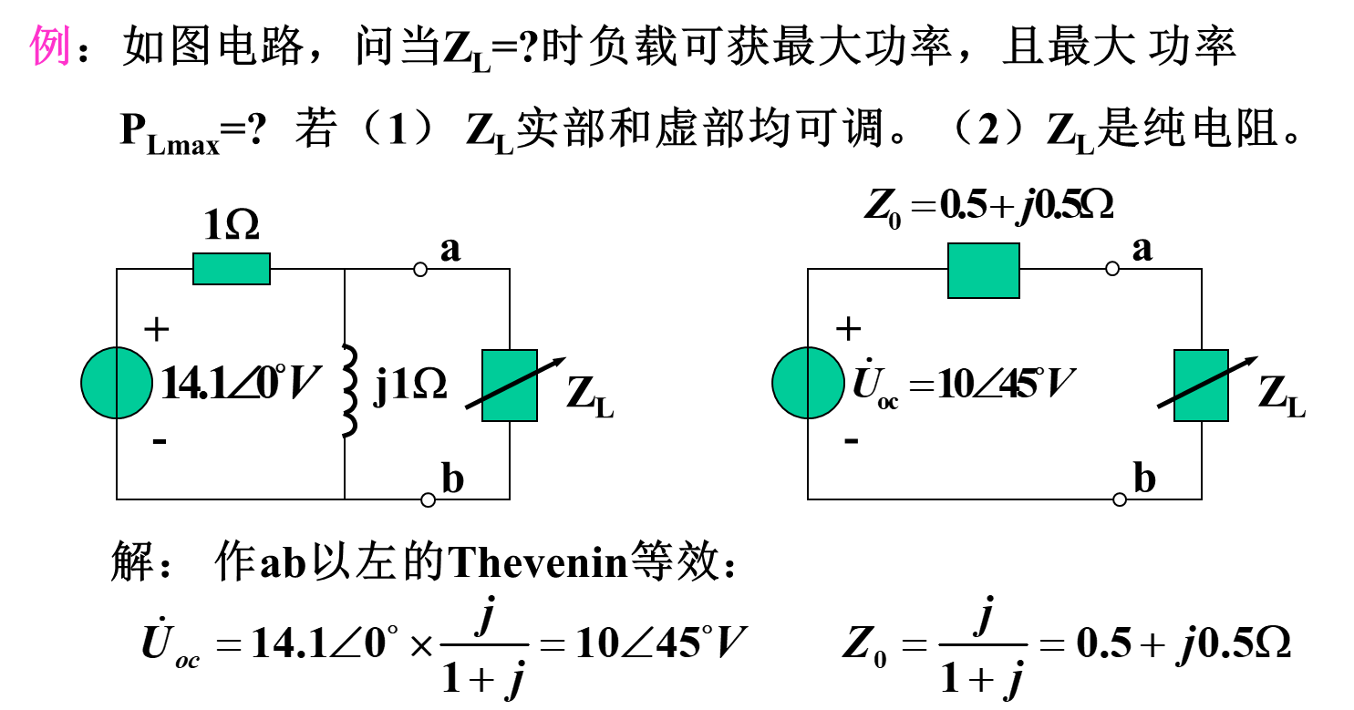

Slide 96
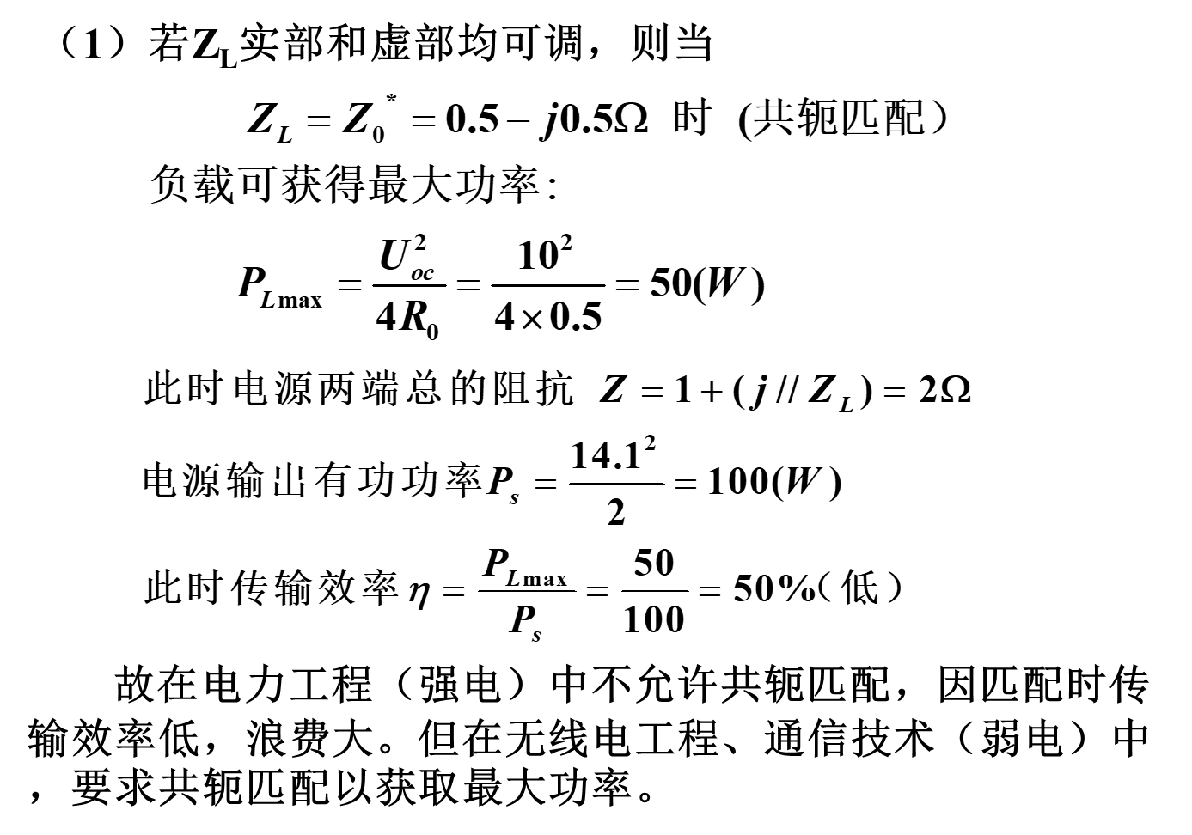

Slide 97
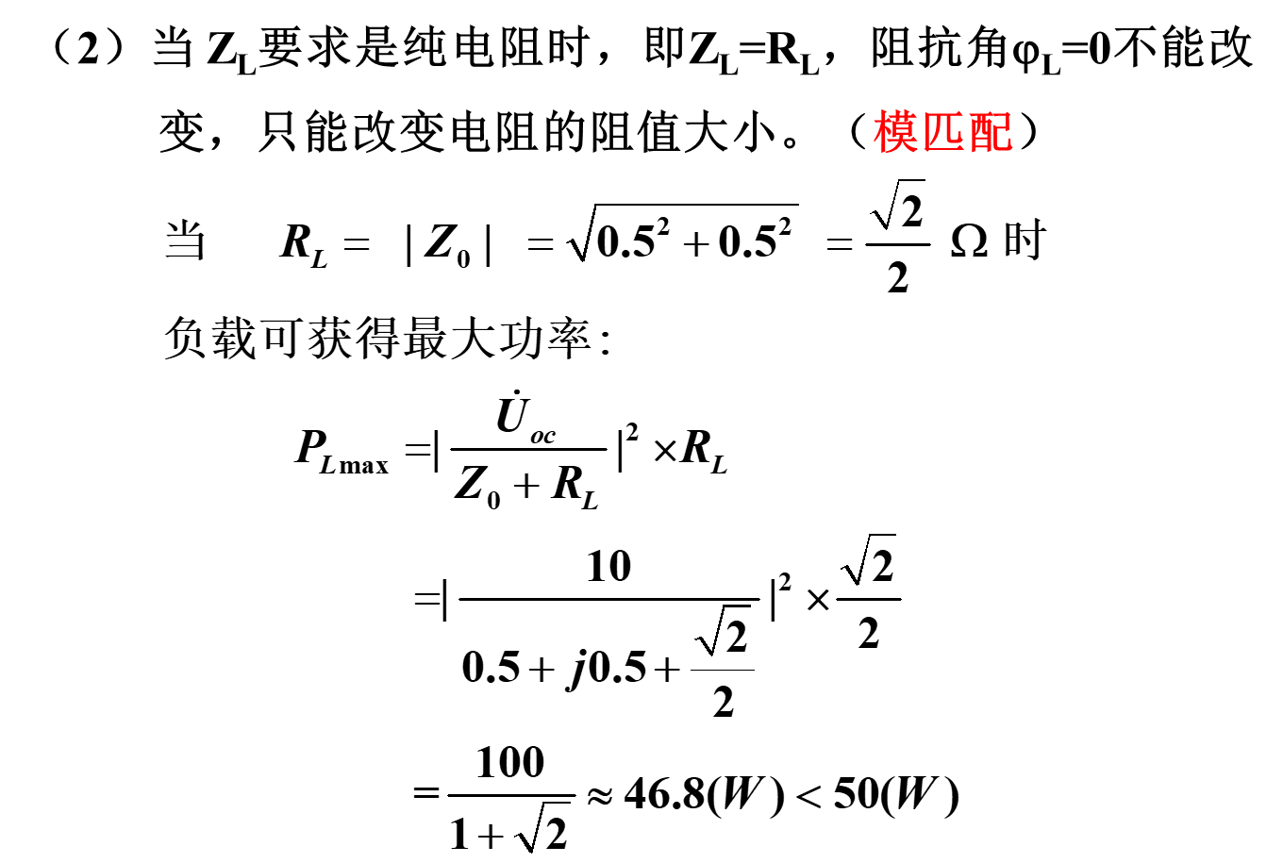

Slide 98
例
电路如图，求：1.R_{L}=5Ω时其消耗的功率；
2. R_{L}=?能获得最大功率，并求最大功率；
3.在R_{L}两端并联一电容，问R_{L}和C为多大时能与内
阻抗最佳匹配，并求最大功率。
50μΗ
解
5Ω
+
R_{L}
10∠0º V
_
ω =10⁵rad/s
返 回
上 页
下 页

Slide 99
50μΗ
50μΗ
5Ω
5Ω
+
+
R_{L}
R_{L}
10∠0º V
10∠0º V
C
_
_
返 回
上 页
下 页

Slide 100
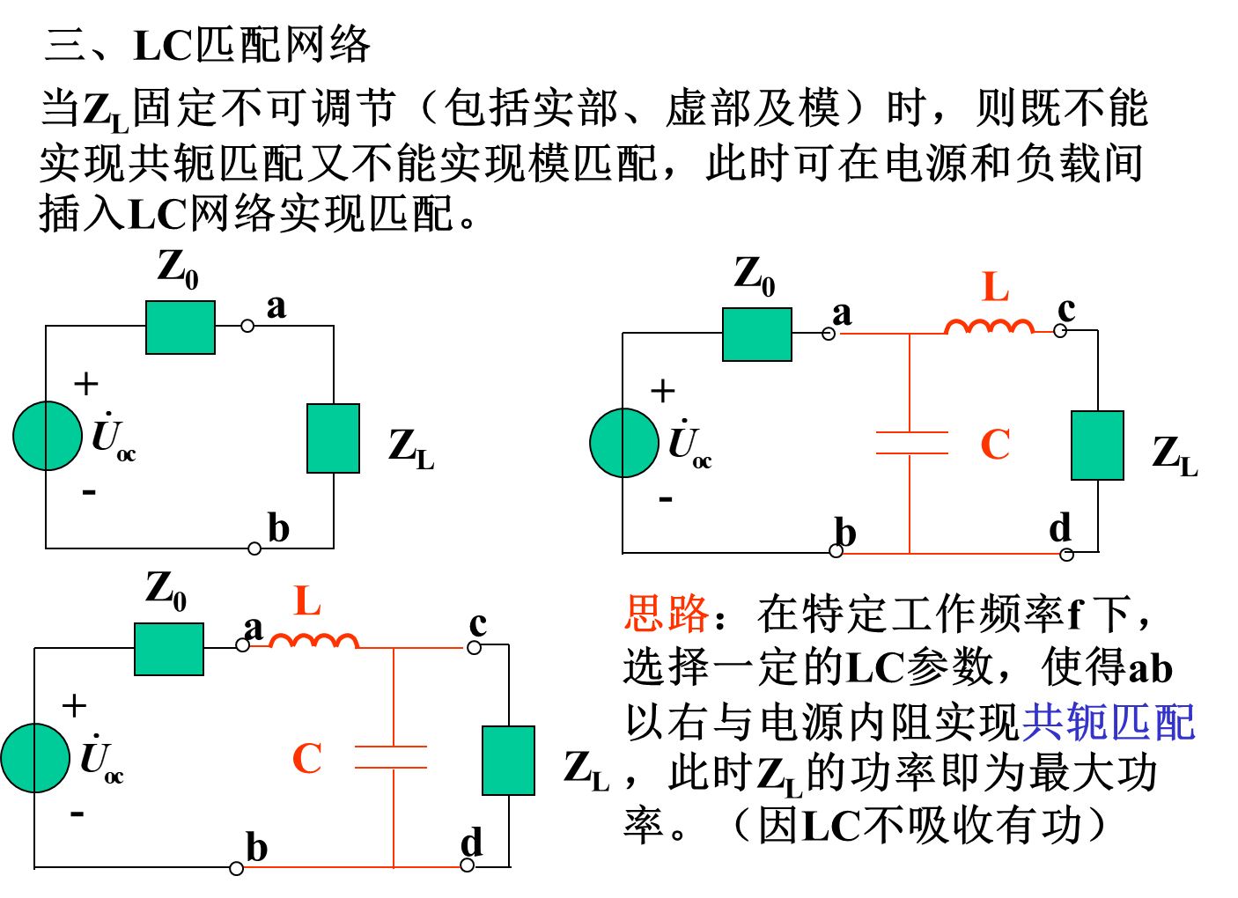

Slide 101
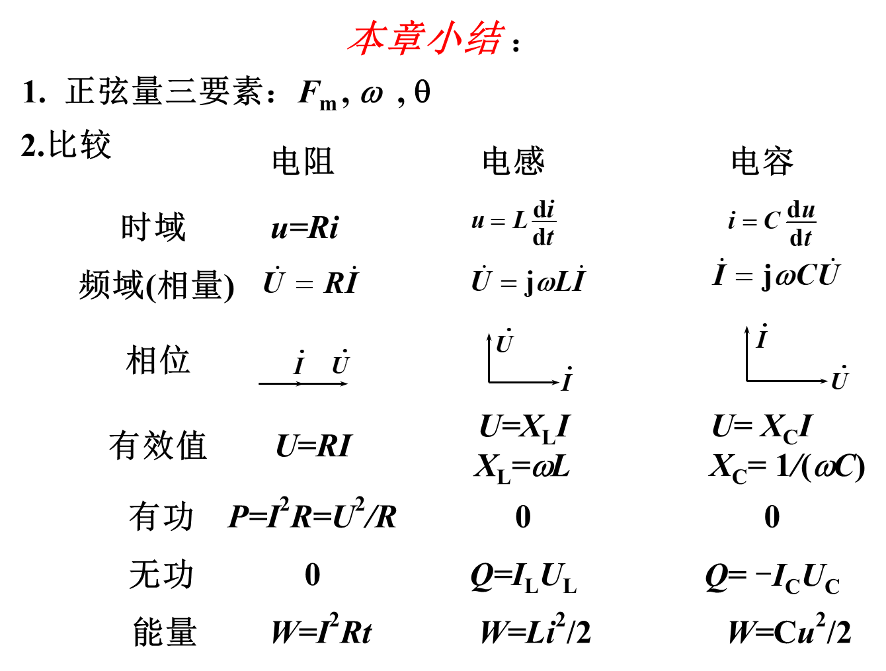

Slide 102
